Slide 1
建立課程，很簡單！
展示
實體
課前準備
報名 / 簽到
QR code
上課
錄影、上傳
線上
梯次課程
1
2
3
4
建立面授課程
設計測驗、問卷
開放報名
現場簽到
使用 EverCam
邊上課邊錄影
下一批新人
導入線上課程

Slide 2
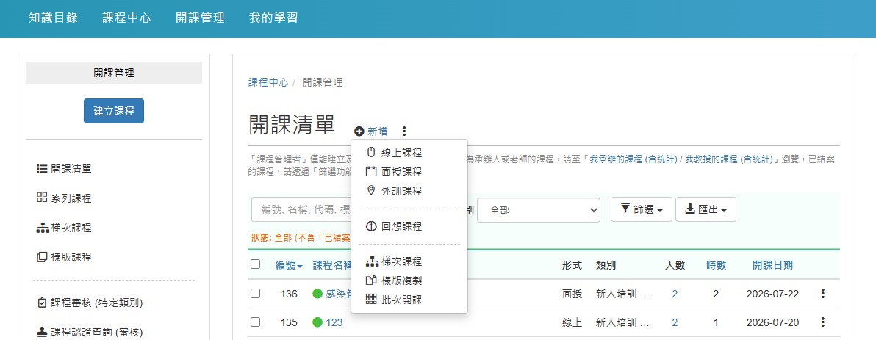
建立面授課程
開課管理
新增課程

Slide 3
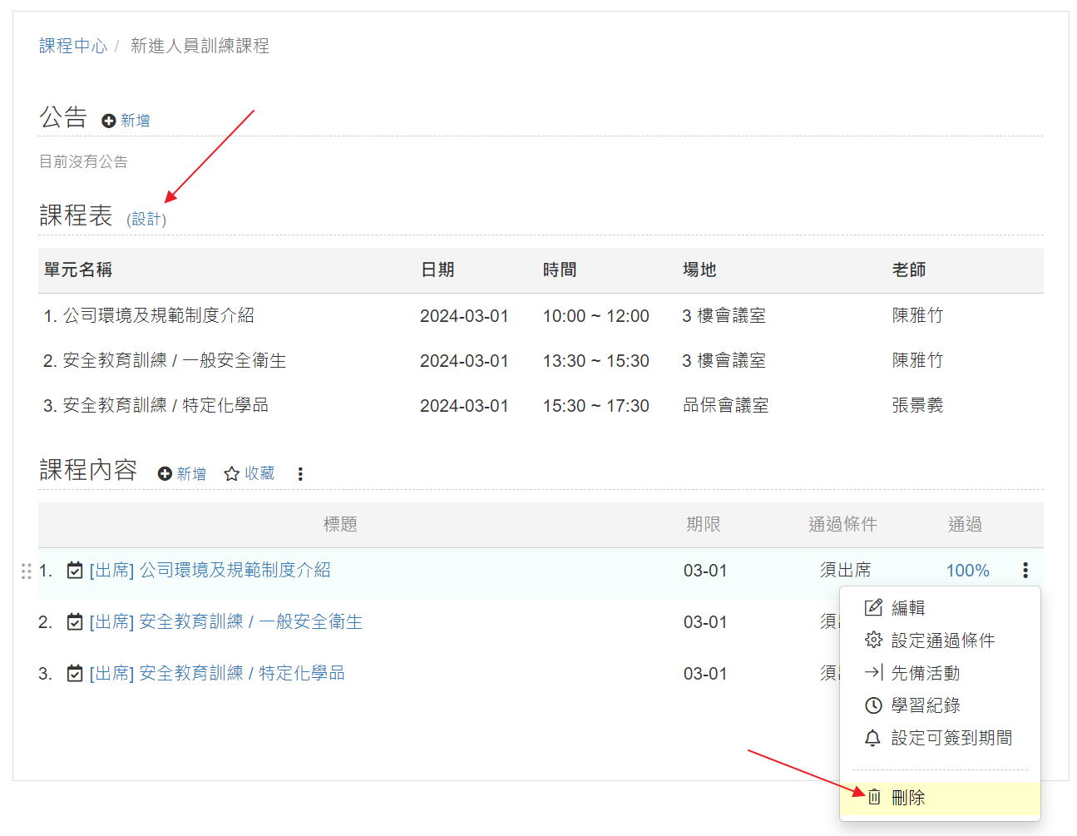
設計課程表
如果有多個課程單元的需求 (主題、時間、地點、講師等)
可以進入課程表的「設計」來新增其他單元。

Slide 4
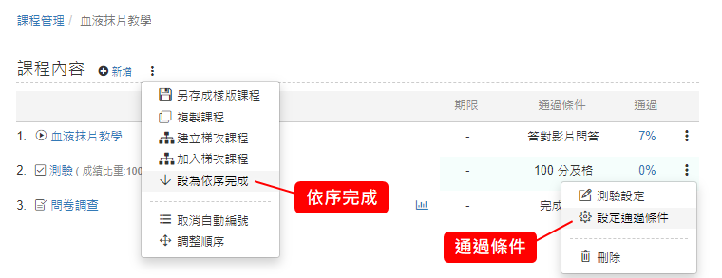
建立學習活動

Slide 5
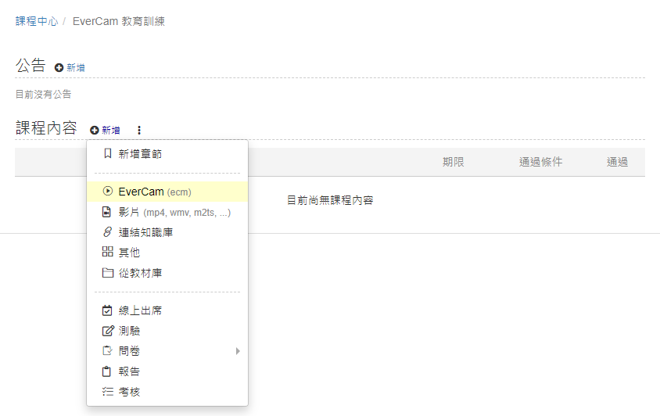
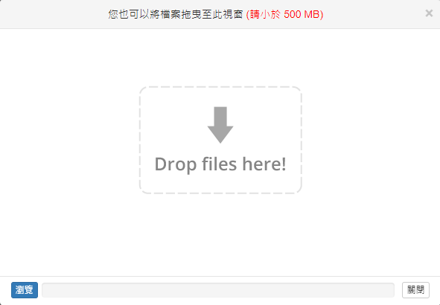
上傳教學影片
使用 EverCam 錄製課程，直接將原始的錄影檔 .ecm 拖曳上傳 (支援多檔案)，後台就會自動轉成 mp4，支援手機、各種瀏覽器閱讀。
一般影片、ppt、pdf 也是用拖曳的方式上傳，一樣很簡單。
將 ecm 檔案拖曳到視窗中

Slide 6
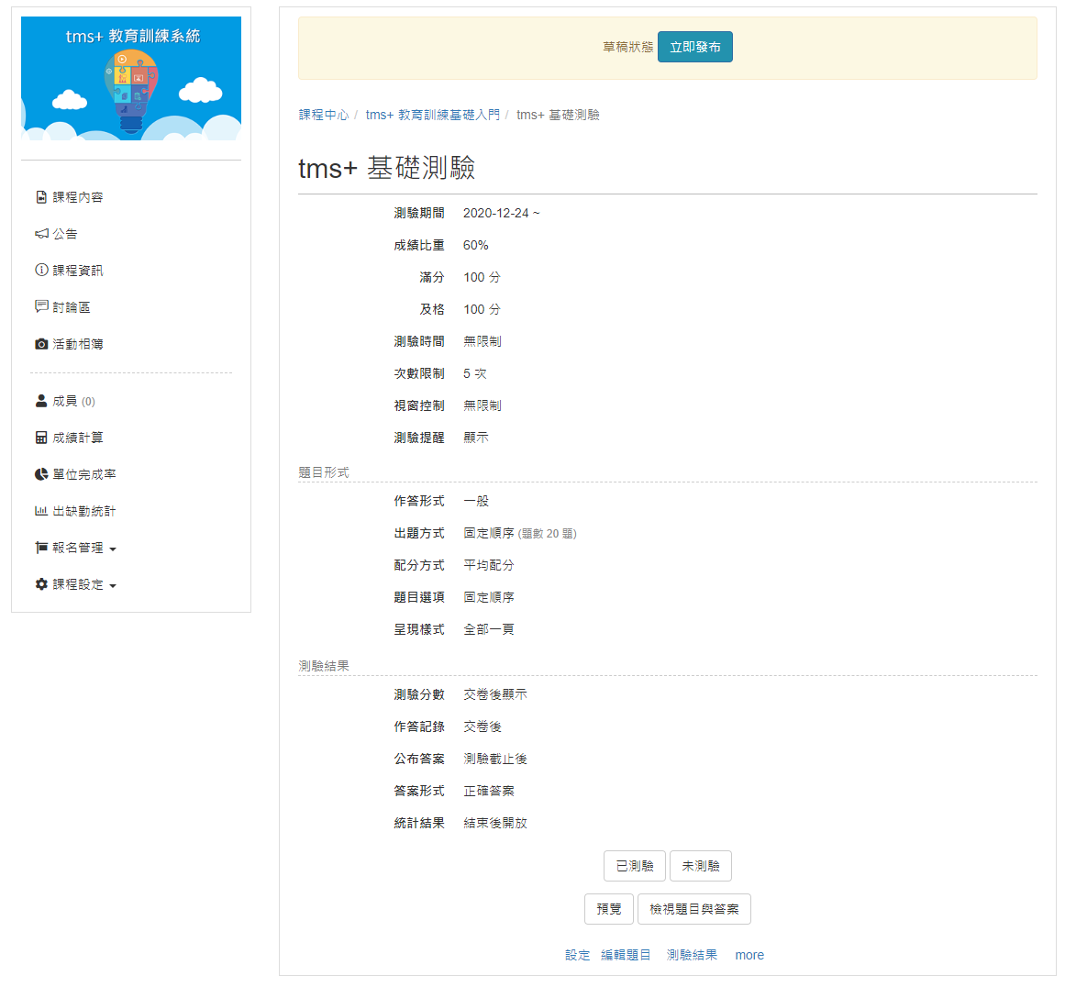
建立測驗
發布測驗
在課程內容的工具列執行「新增 / 測驗」，選擇「線上測驗」。
測驗主要設定包括:
測驗次數、及格分數、是否自動批改 (平均配分) 、是否顯示答案、統計等。
題目形式
結果設定
工具

Slide 7
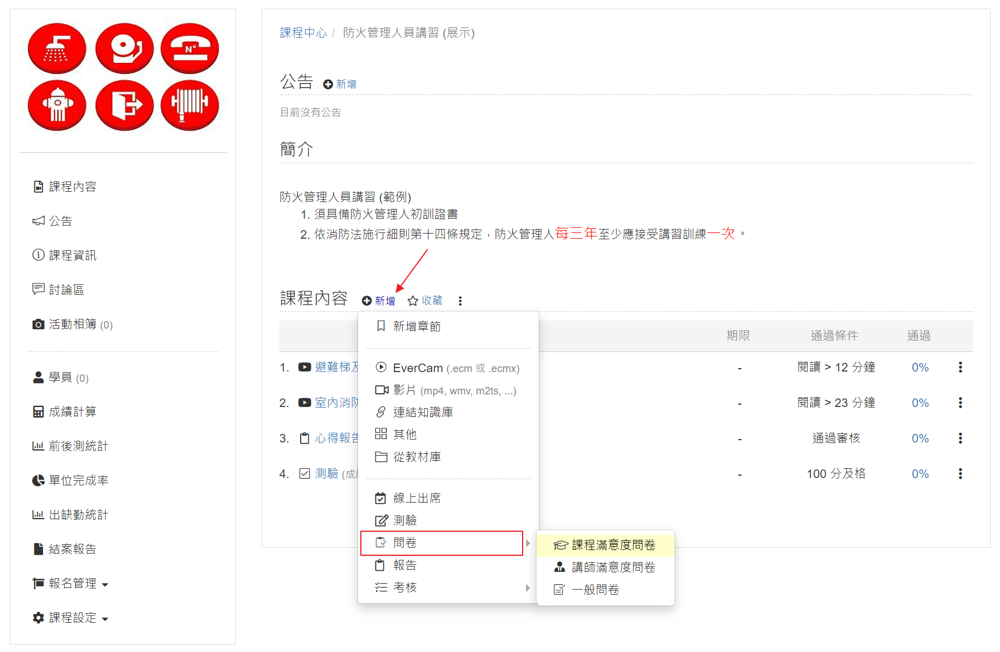
課程滿意度問卷
範本匯入
課程和講者滿意度問卷基於統計的客觀性，僅能從設計好的範本匯入，且無法修改題目。
問卷範本
由特定管理者帳號預先設計，提供課程中使用。

Slide 8
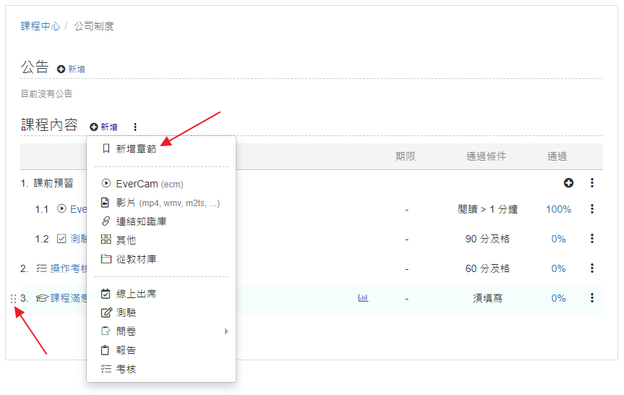
組織 & 排序活動
可以透過「新增章節」整理結構，並使用拖曳圖示調整順序

Slide 9
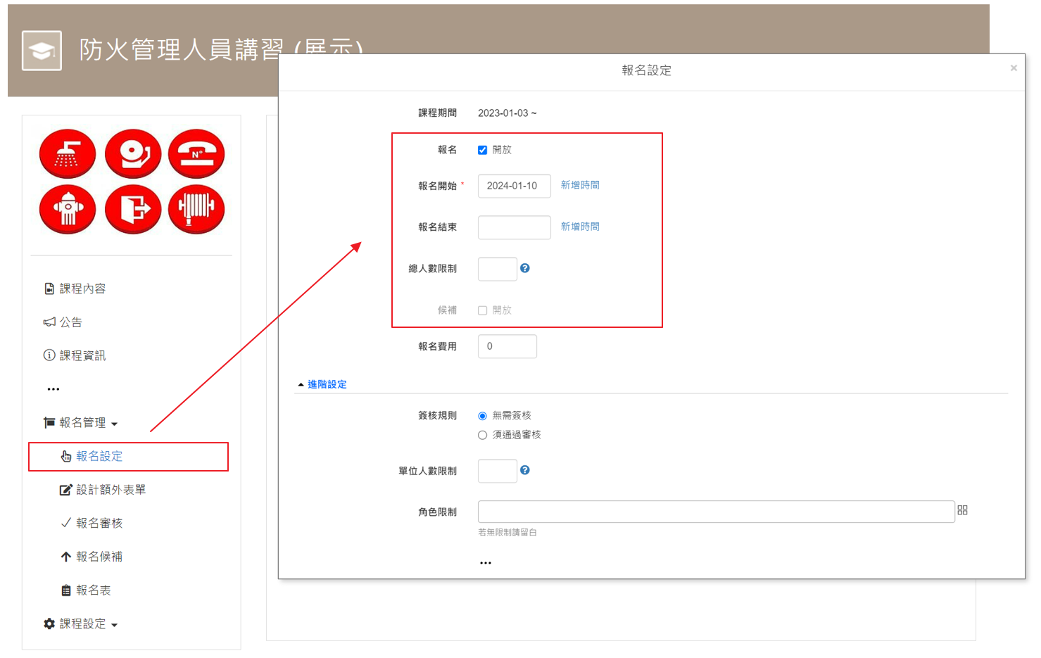
開放報名

Slide 10
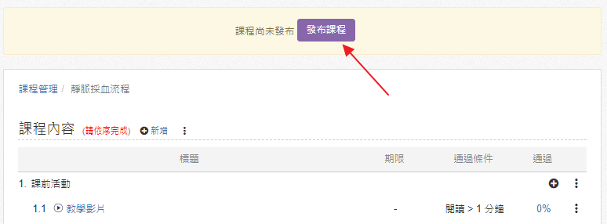
發布課程

Slide 11
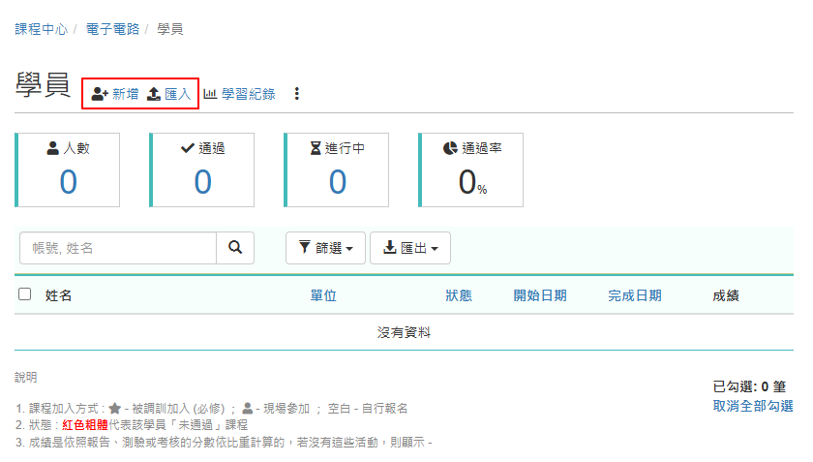
加入學員
課程發布後，學員就可以自行報名加入課程了。
調訓
如果想指定成員上這門課，進入「成員」頁面透過「新增 or 匯入」就可以將他調訓進來。

Slide 12
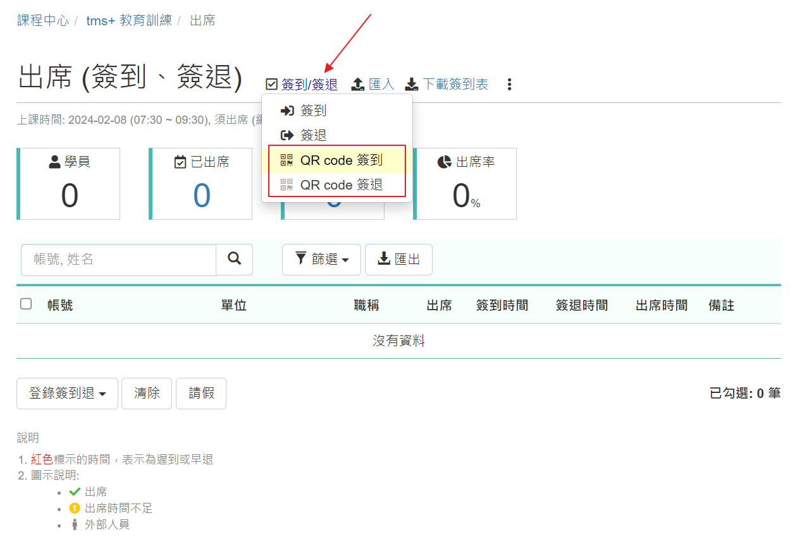
列印 QR code
將簽到退 QR code
列印出來，學員就可以直接透過手機進行簽到退。

Slide 13
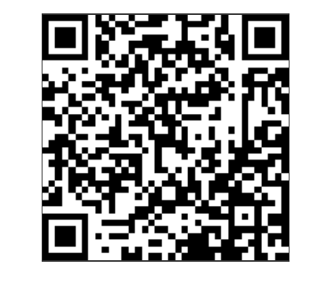
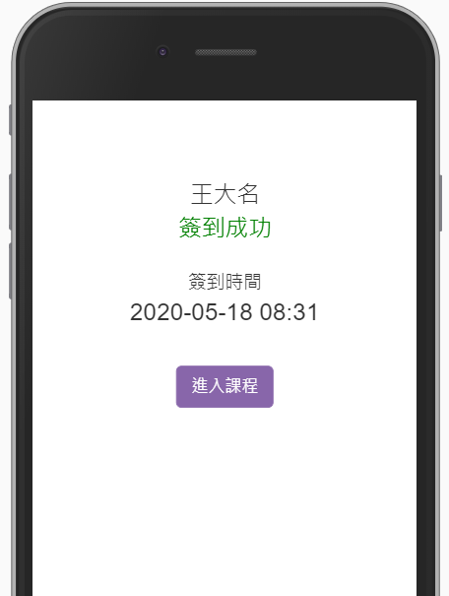
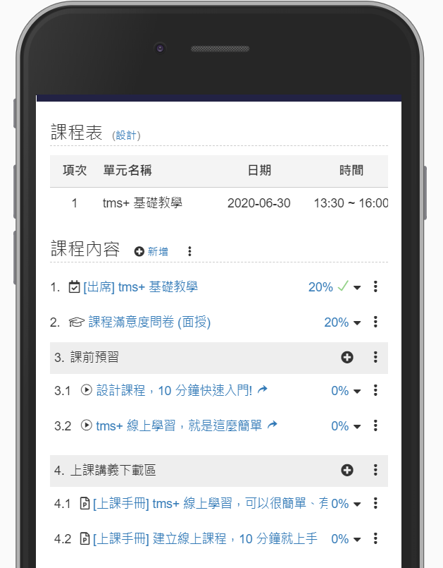
上課簽到
簽到 QR code
簽到成功
進入課程
登入說明
帳號: s01, s02, …, s08
密碼: 123456

Slide 14
上課錄影
課後複習 + 線上課程的教材來源
Notes:
從使用者角度
展示只要會登入系統，就可以順利完成相關課程的訓練。

Slide 15
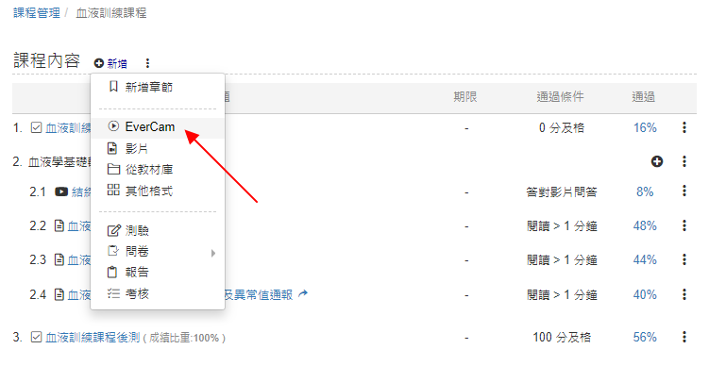
上傳教學影片

Slide 16
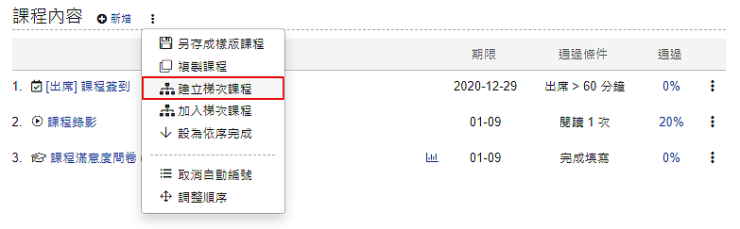
建立梯次課程

